Slide 1
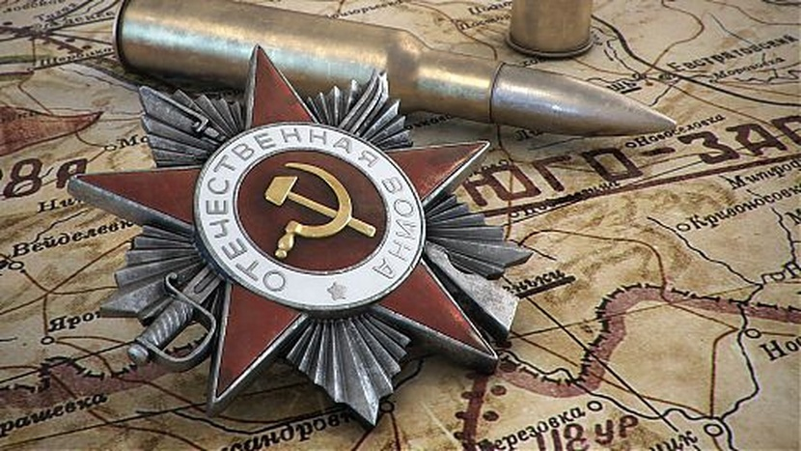
Работу выполнила: Тарасюк Наталья Дмитриевна, учитель истории и обществознания
МАОУ Сорокинской СОШ №1

Slide 2


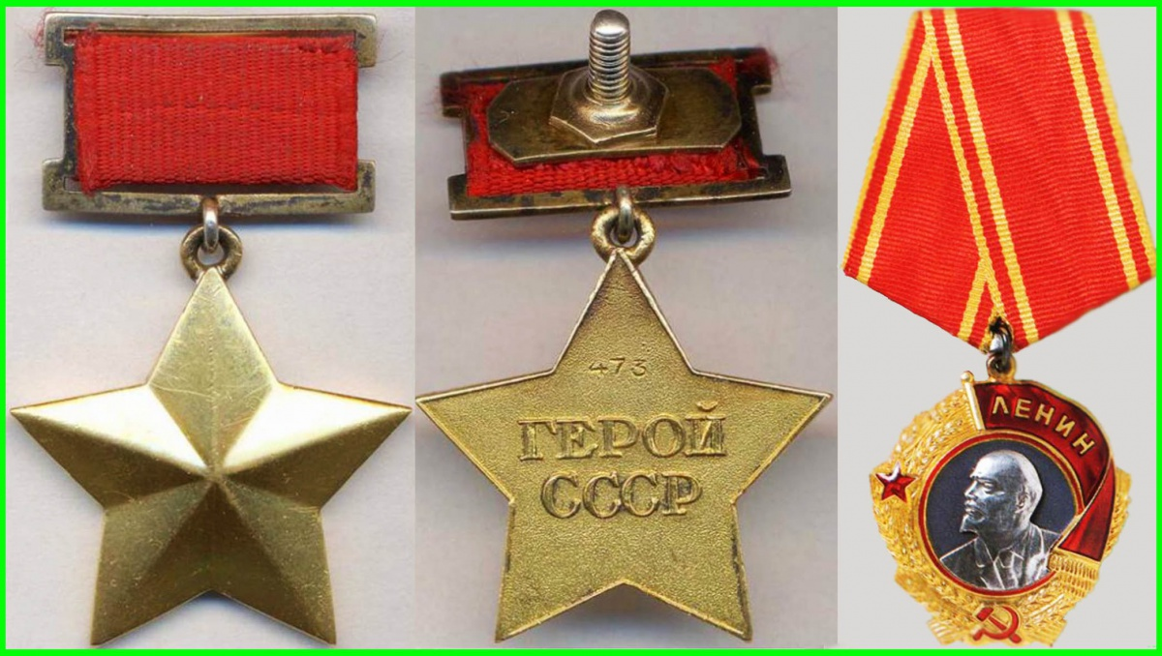
Узнай
Героя-земляка

Slide 3
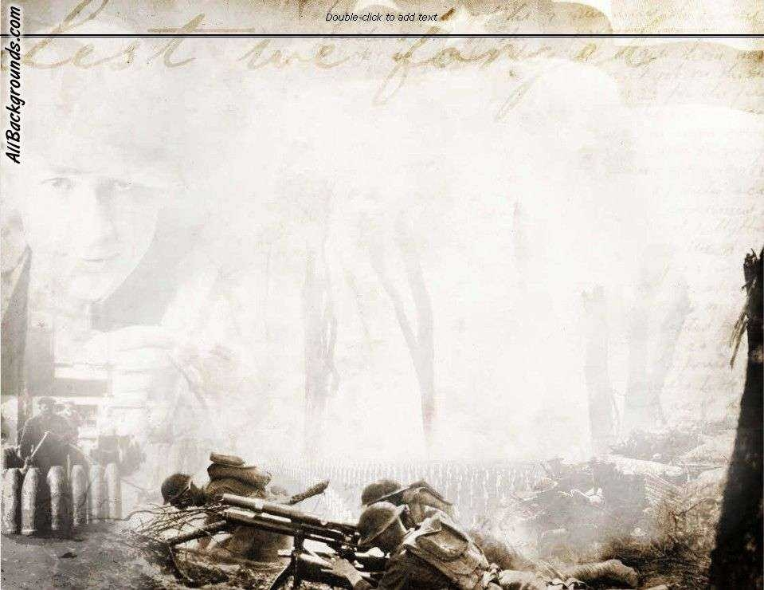
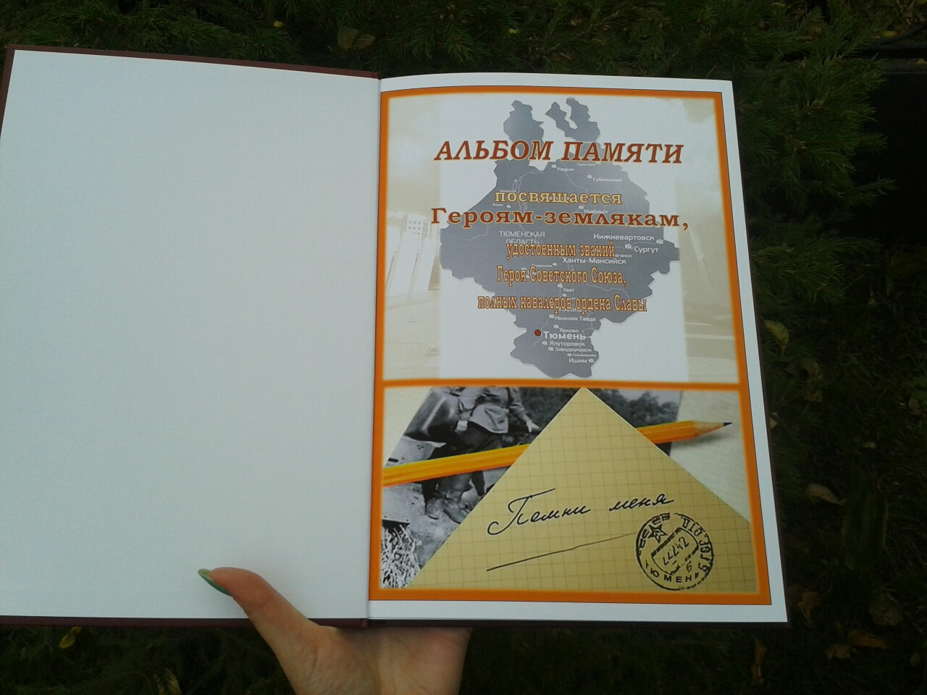
Посвящается
Герою-земляку, участнику Великой Отечественной войны, удостоенному звания
Героя Советского Союза

Slide 4
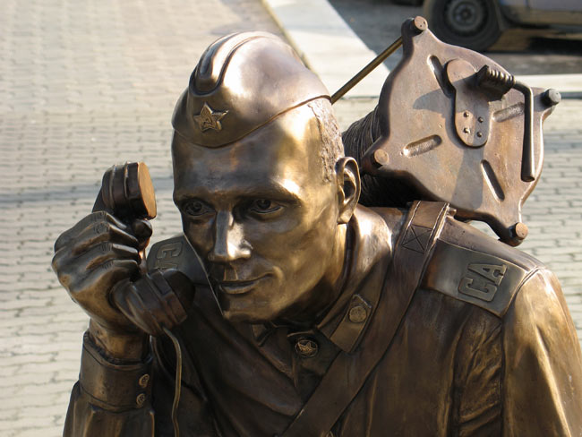
…Приказали лейтенанту
Молодому, но с талантом,
Чтоб шёл к вражеской траншее,
Да поближе к батарее,
И засёк возможно точно
Эти вражеские точки.
Как удастся всё узнать, -
Телефоном передать.
Связь наладит рядовой,
Солдат тоже молодой.
Шли, пришли довольно скоро,
Связь связист наладил споро…
Только начал возвращаться,
Как снаряды стали рваться,
Рвутся грозно тут и там,
Бьют порой по проводам. Рядовой смекнул солдат -
Раз снаряды уж летят,
Значит точно, там, где взрыв,
Наших проводов обрыв.
Лейтенанту связь нужна,
А война и есть война.
Провод рваный там лежит,
Но там страшно – смерть грозит
Провод рваный там лежит,
Но там страшно – смерть грозит.
И бежит навстречу ей
Молодой солдат скорей,
Мчит опасность презирая,
Смерть свою перегоняя,
Провода соединяя
И победу предвещая.
В часть, запыхавшись, дошёл
И дежурного нашёл.
Стоя из последних сил,
С дрожью в голосе спросил:
« В связи были перерывы?»
«Не было как раз на диво.
Сообщили всё нам точно,
Подавили эти точки».
(Аксельруд)

Slide 5
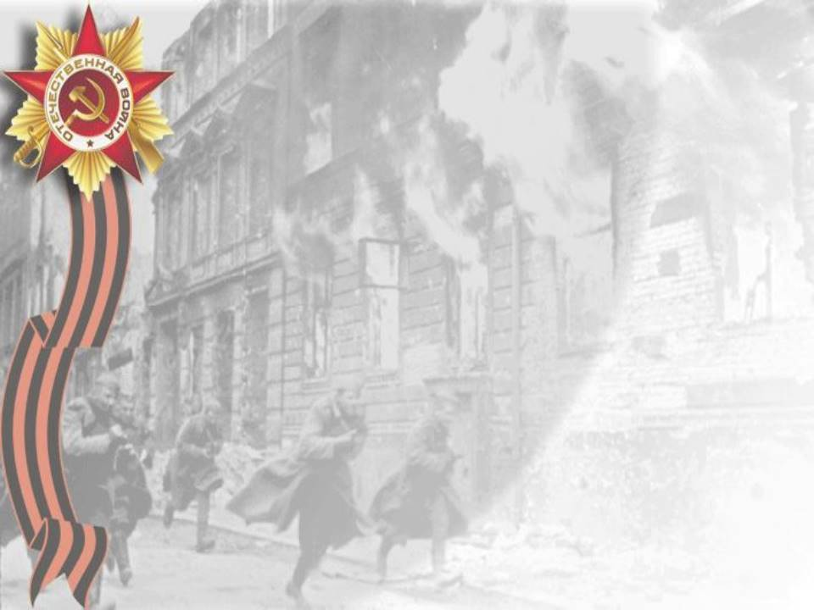
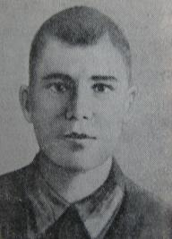
Ахметраши́т Аширбе́ков
(1914 – 28 января 1944)

Slide 6
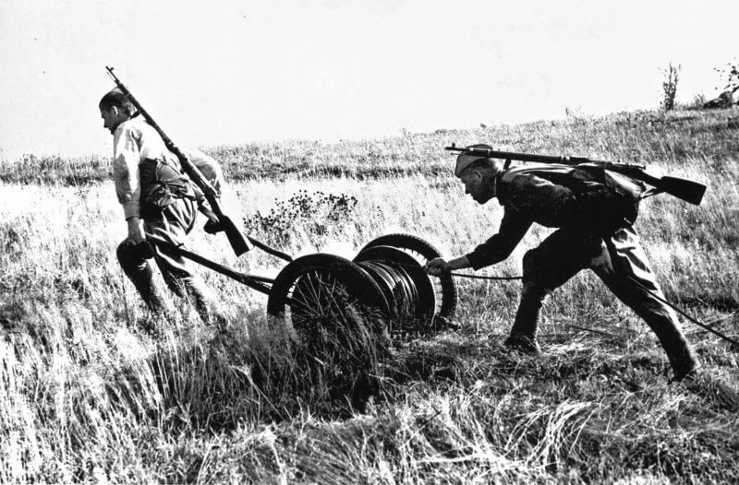
Ахметраши́т Аширбе́ков — участник Великой Отечественной войны, линейный надсмотрщик 737-й отдельной кабельно-шестовой роты 3-й гвардейской танковой армии, красноармеец. Участвовал в боях на Западном, Юго-Западном, Центральном, Воронежском и Первом Украинском фронтах.

Slide 7
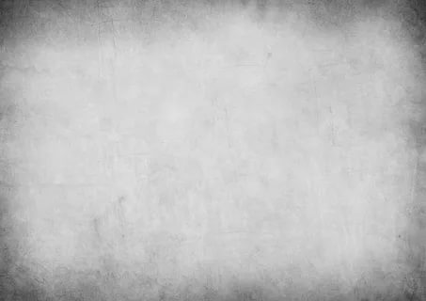
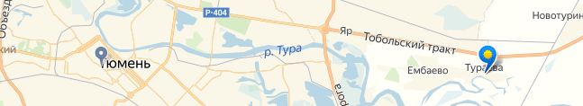
Ахметрашит родился в 1914 году в деревне Тураево (ныне Тюменского района Тюменской области), в крестьянской семье.
У родителей, Курбана и Марики Юмашевых, он был третьим по счёту ребёнком. Курбан рано умер, оставив молодую вдову с шестью детьми.
В одиночку поднять детей было нелегко, и через некоторое время Марика вышла замуж за Сафиуллу Нигматуллина, тоже вдовца, воспитывавшего двоих детей.
От совместного брака Марики и Сафиуллы на свет появились ещё девять детей. Всего было семнадцать детей (в голодные годы умерло семь).

Slide 8
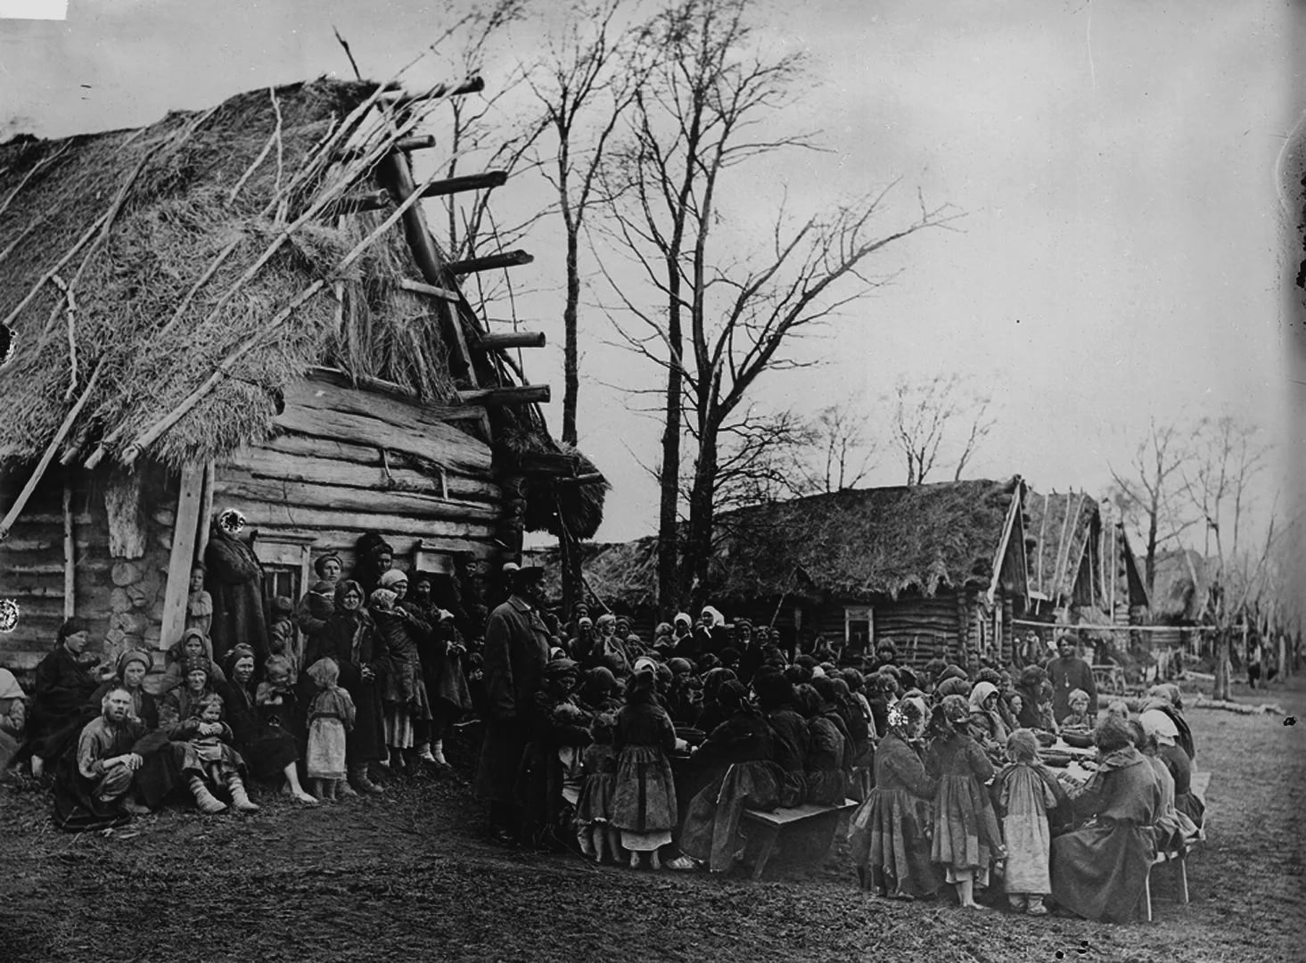
Время было тяжёлое - середина 20-х годов: неурожай, голод, болезни. Родственники старались помочь многодетной семье. И сестра Курбана - Хасима Юмашева, бывшая замужем за Ахметвали Аширбековым и не имевшая собственных детей, решила взять на воспитание одного из племянников. Выбор пал на Ахметрашита, ему в ту пору было девять лет. После окончания школы он пошёл учиться на тракториста. Выросший в семье тёти, он так привык к её фамилии, что на призывном пункте назвался Аширбековым (в деревне в те годы люди не имели паспортов).

Slide 9
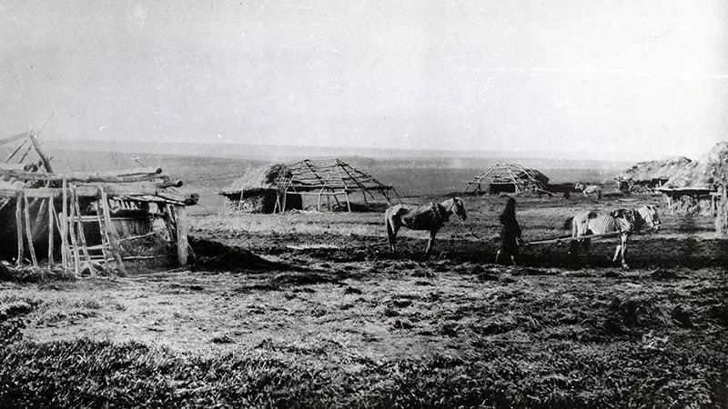
Сафиулла и их сыновья работали в колхозе "Урал", в деревне Тураево Тюменского района. Ахметрашит был заведующим складом, Ахметзакир работал в полеводстве, а Такиулла - счетоводом. Арибулла вернулся с войны раненым, находился дома на лечении. Ибрагим жил в д. Новые Юрты (сейчас это территория Парфеново) и работал на Тюменском фанерокомбинате мастером. Мать, Марика, успевала заниматься воспитанием младших детей и трудиться на колхозном поле. У них было также большое домашнее хозяйство (коровы, лошади, гуси).

Slide 10
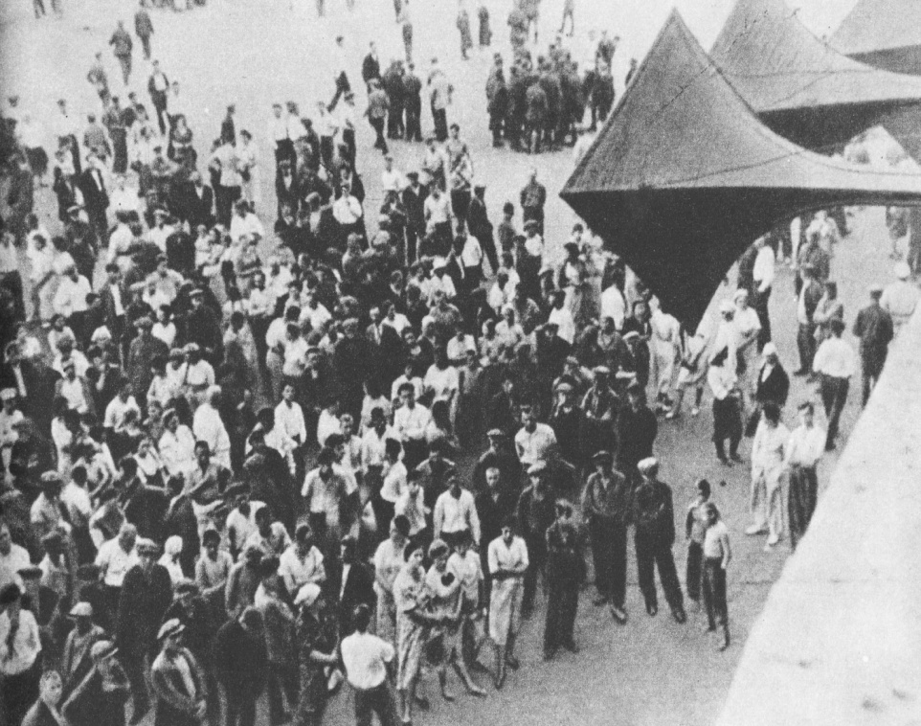
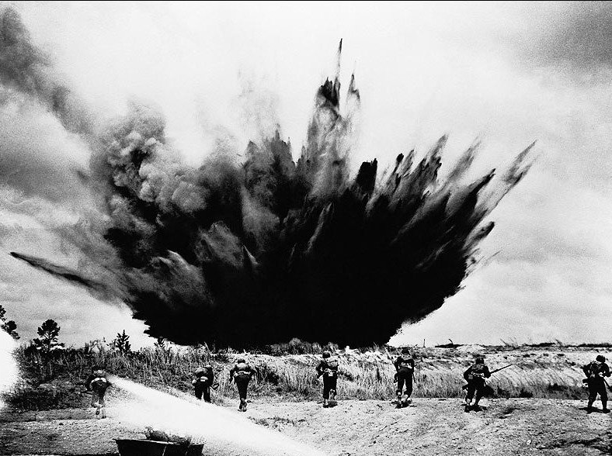
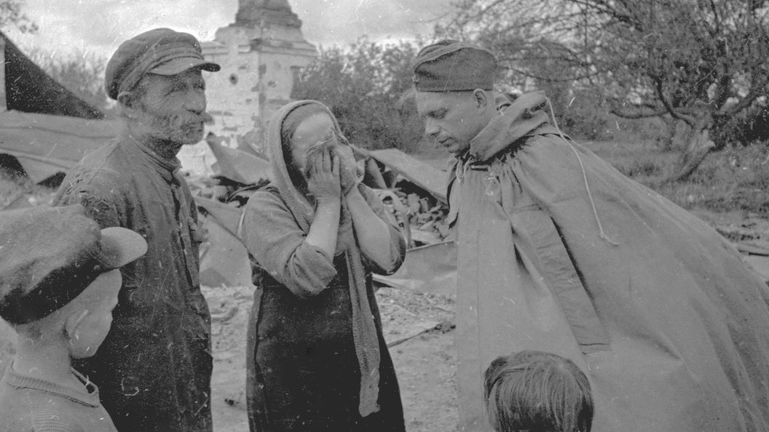
22 июня 1941 на нашу страну вероломно напала фашистская Германия.
19 июля 1941-го самым первым на фронт ушёл Ахметрашит.
Затем - Ахметзакир, следом - Арибулла, а в 1942 году - Такиулла.

Slide 11
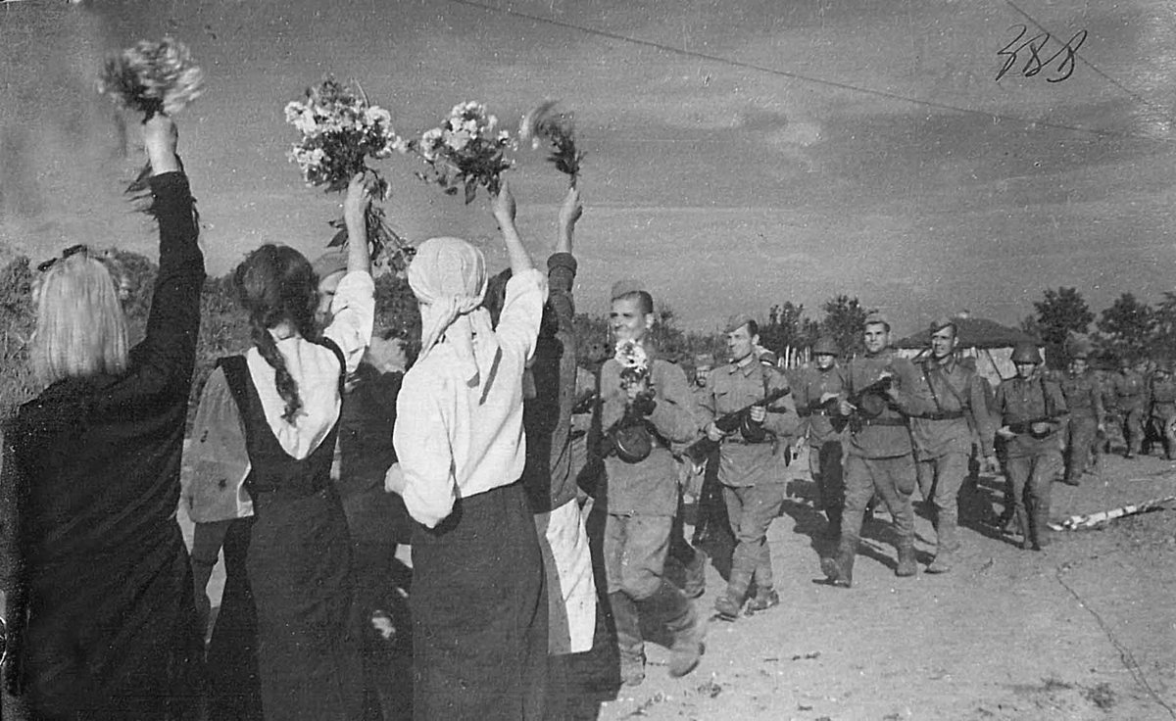
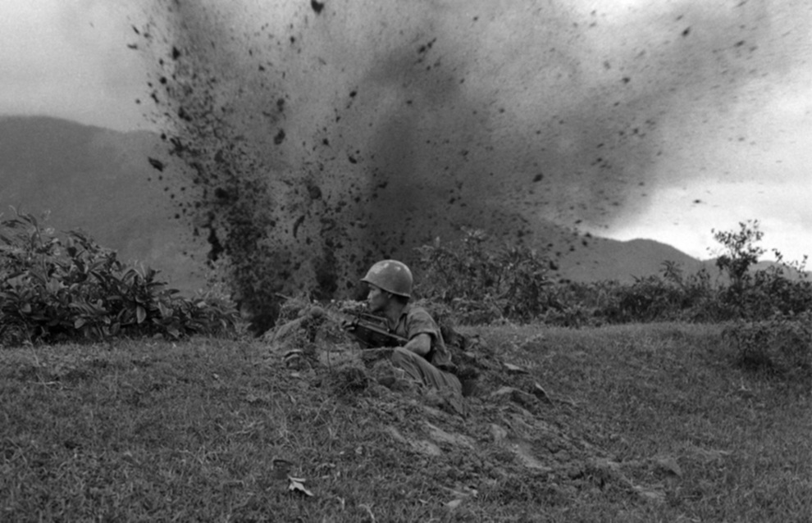
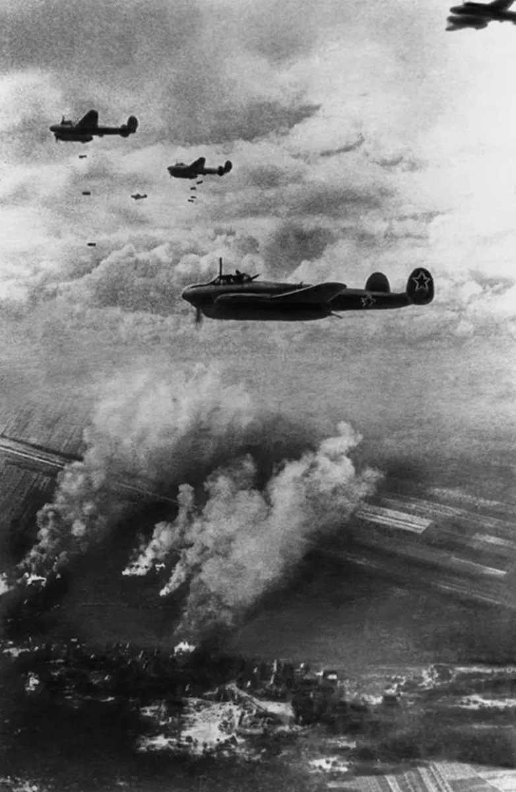
Ахметрашит проживал с семьёй в сельском доме (сегодня это улица Тураевская, дом N 15).
Его жена Майкамал осталась одна с двумя детьми. Она работала в Ембаевской семилетней школе пионервожатой.
После ухода мужа на фронт умер их сын, Ришат. Ухудшилось здоровье Майкамал. Лекарств не было. После тяжёлой болезни она скончалась. Их дочь, Нурдида, осталась круглой сиротой. Она воспитывалась у тёти Ахметрашита - Хасимы.

Slide 12
Ахметрашит был связистом в танковой дивизии под командованием генерала П.С.Рыбалко. Участвовал в боях на Западном, Юго-Западном, Центральном, Воронежском и Первом Украинском фронтах.

Slide 13
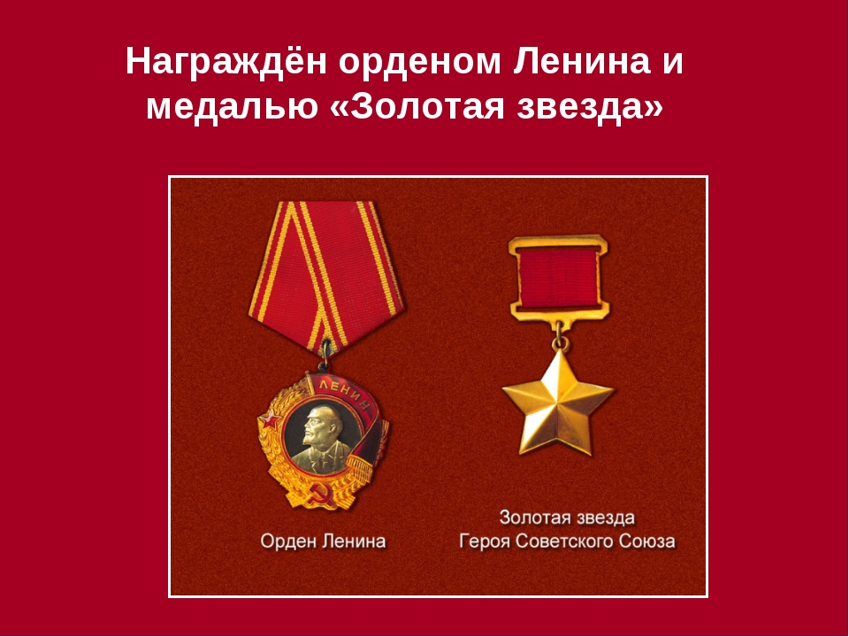
Указом Президиума Верховного Совета СССР удостоен звания Героя Советского Союза за мужество и отвагу, проявленные при обеспечении связи на Днепре.

Slide 14
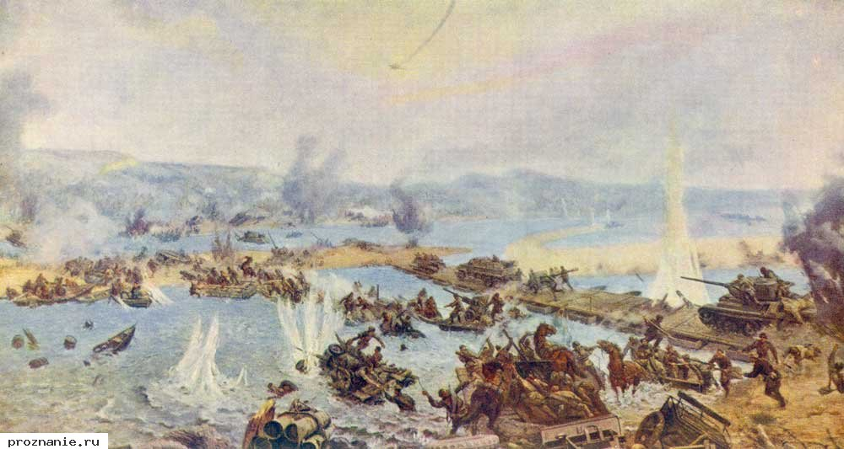
Форсирование Днепра - незабываемая страница в бессмертной летописи Великой Отечественной войны. Фашистское командование во что бы то ни стало стремилось удержать правый берег. На всём протяжении реки немцы создали глубоко эшелонированную оборонительную линию. Сюда враг стянул тысячи орудий, много танков, самолётов. В сентябре 1943 года над седым Днепром не прекращались воздушные схватки. По ночам вспыхивали ракеты противника.

Slide 15
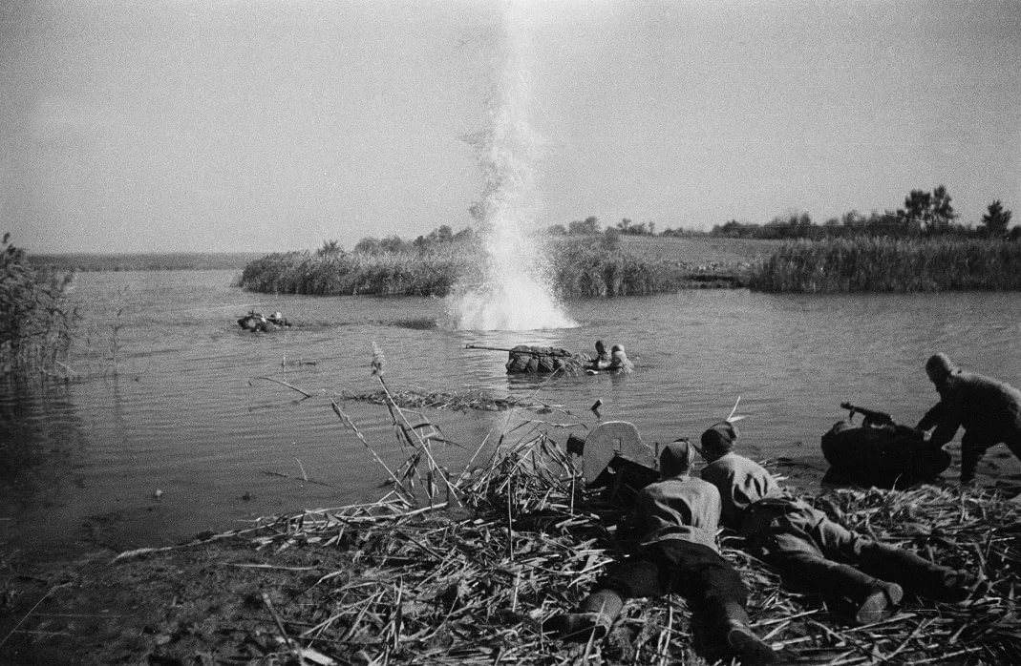
На левоборежье, куда Красная Армия подтянула свои дивизии и корпуса, простреливался почти каждый метр. Вот в таких сложных условиях вела бой 737-я отдельная кабельно-шестовая рота, в которой служил линейным надсмотрщиком - рядовой Ахметрашит Аширбеков.

Slide 16
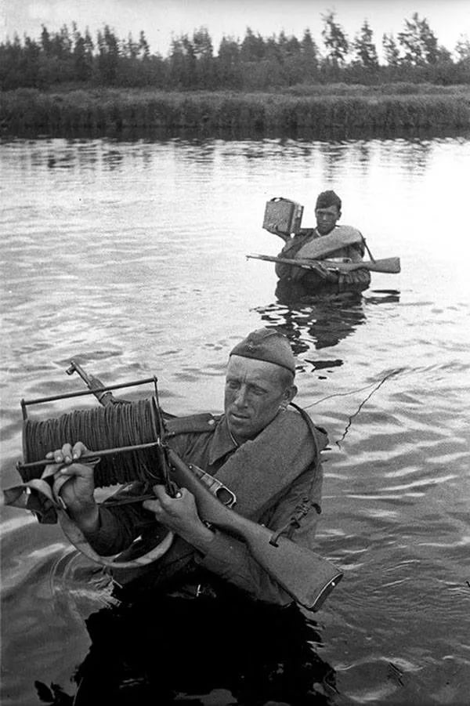
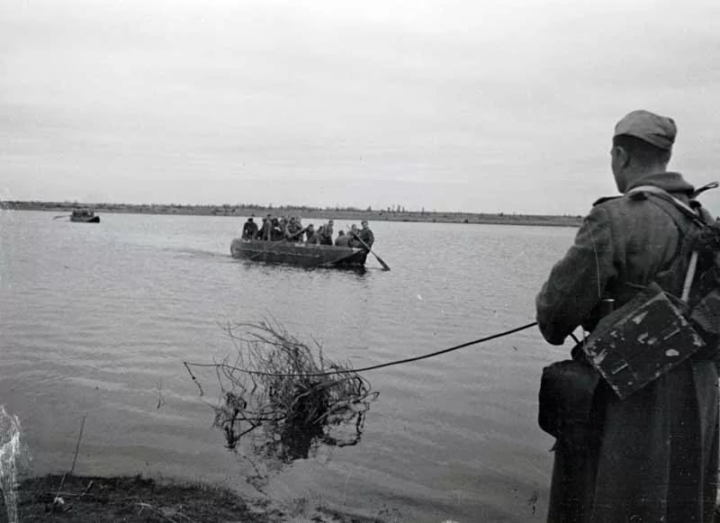
24 сентября 1943 года в разгар боя оборвалась связь командующего Третьей гвардейской танковой армией генерала П.С.Рыбалко с частями. Как управлять сложным боем?
- Аширбеков! - крикнул подбежавший к реке командир отделения Литовченко. - На линии обрыв телефонного провода!
Ахметрашит отлично понимал, что нельзя медлить ни минуты. Но где обрыв кабеля? Полбеды, если на суше, а ну как посреди Днепра? Связист, не мешкая, бросается в холодную воду, вплавь добирается до места повреждения (150 метров от берега) и исправляет повреждённый кабель.

Slide 17
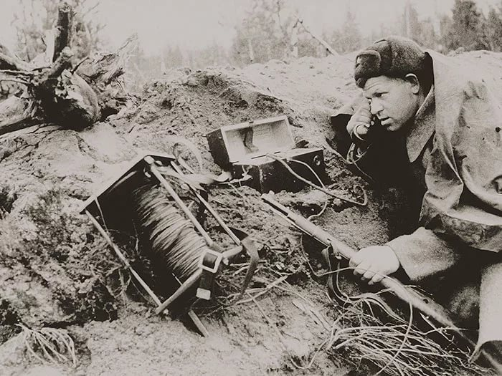
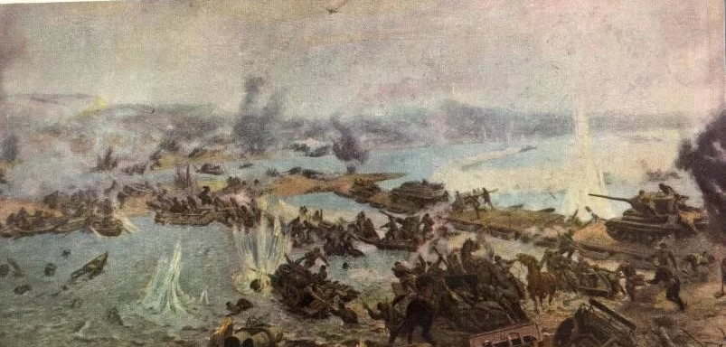
На следующий день, 25 сентября 1943 г. в 13.00 при артиллерийском обстреле линии, с большим риском для жизни Ахметрашит снова вошёл в холодную реку. Обмундирование намокло и тянуло ко дну. Неподалёку разорвалась бомба. Пенистая волна резко отбросила бойца в сторону. Силы на исходе, но надо плыть и устранять повреждения. Метрах в двадцати от противоположного берега герой-связист нашёл поломку. Связь восстановлена. Боец едва добрался до своего берега. За эти подвиги командарм Рыбалко представил его к награждению Золотой Звездой Героя.

Slide 18
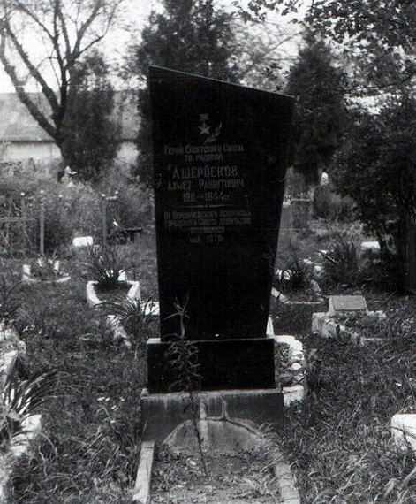
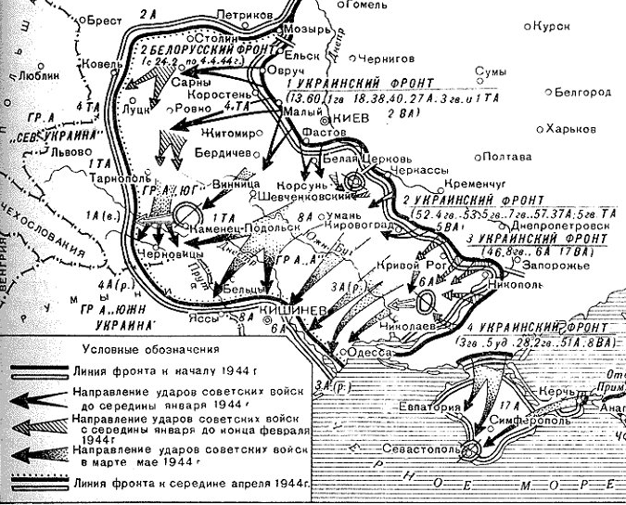
После Днепра он с боями дошёл до города Бердичева Житомирской области. Там в боях и погиб. На военном кладбище ему установили мраморный памятник.
Из его братьев домой никто не вернулся. Все погибли на фронте в разные годы войны.

Slide 19
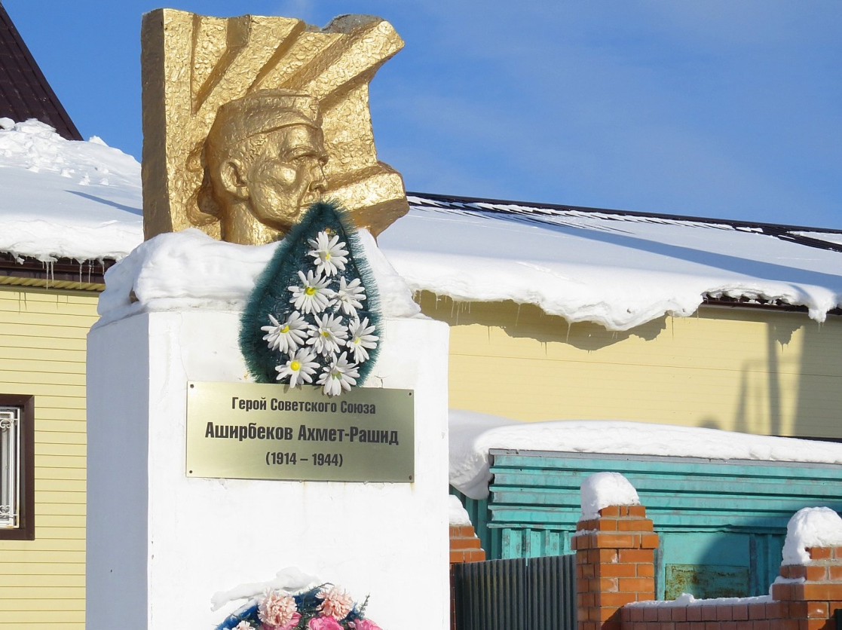
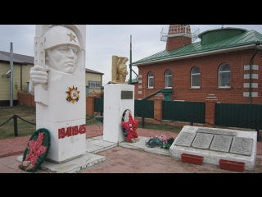
В 1973 г. комитет ВЛКСМ Ембаевской школы решил установить в с.Тураево, где жил Аширбеков, памятник.
9 мая 1974 г. состоялось торжественное открытие памятника.

Slide 20
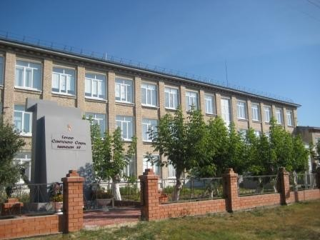
Ембаевская средняя школа, где ранее обучался Ахметрашит, носит имя А.Аширбекова.

Slide 21
«Никто не забыт и ничто не забыто» -
Горящая надпись на глыбе гранита.
Поблекшими листьями ветер играет
И снегом холодным венки засыпает.
Но, словно огонь, у подножья – гвоздика.
Никто не забыт и ничто не забыто!
А. Шамарин
Список используемых источников:
1. Вокуев Н.Т. Герои земли тюменской/Сост. Н.Т.Вокуев.-Тюмень: Изд. "Тюменская правда", 1991.
2. Герои земли Тюменской. Свердловск, 1975.
3. Днепр — река героев. Киев, 1983.
4. Красное знамя https://tyumedia.ru/93188.html [Электронный ресурс].
5. Свободная энциклопедия / Википедия https://wiki2.org/ru/Аширбеков,_Ахметрашит [Электронный ресурс].

Slide 22


